Slide 1
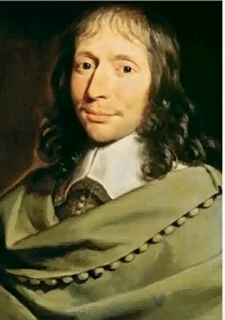
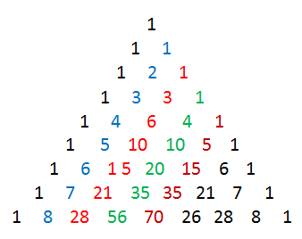
Το τρίγωνο του Pascal
Καλλιόπη Μασσέλου
Τμήμα Γ3
Σχολικό έτος 2018- 2019

Slide 2
περιεχόμενα
Μπλεζ Πασκάλ
Το τρίγωνο του πασκάλ
Τα κρυμμένα μυστικά του τριγώνου του Pascal
Το τρίγωνο του Pascal και οι αξιοσημείωτες ταυτότητες
Το τρίγωνο του Pascal και το τρίγωνο sierpinski

Slide 3
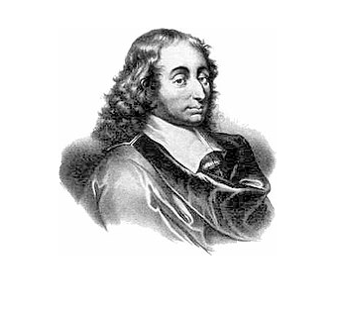
Μπλεζ Πασκάλ
19 Ιουνίου 1623
Κλερμόν-Φεράν έως 19 Αυγούστου 1662 Παρίσι
Μαθηματικός, Φιλόσοφος, Θεολόγος και Φυσικός

Slide 4
Το τρίγωνο του Pascal
Στα μαθηματικά, το τρίγωνο του Πασκάλ είναι μία τριγωνική γεωμετρική διάταξη των δυωνυμικών συντελεστών. Ονομάστηκε έτσι προς τιμήν του μαθηματικού Μπλεζ Πασκάλ στο μεγαλύτερο μέρος του δυτικού κόσμου, παρόλο που άλλοι μαθηματικοί το είχαν μελετήσει αιώνες πριν στην Ινδία, την Περσία, την Κίνα και την Ιταλία.
Οι σειρές στο τρίγωνο του Πασκάλ αριθμούνται ξεκινώντας από την γραμμή 0, και οι αριθμοί κάθε σειράς είναι συνήθως σχετικοί με τις διπλανές τους. Μια απλή κατασκευή του τριγώνου γίνεται με τον ακόλουθο τρόπο. Στην σειρά 0 γράφεται μόνο ο αριθμός 1. Μετά, για την κατασκευή των στοιχείων των ακόλουθων σειρών προστίθεται ο αριθμός που βρίσκεται αμέσως από πάνω και αριστερά με τον αριθμό αμέσως από πάνω και δεξιά. Αν οποιοσδήποτε από τους αριθμούς δεξιά ή αριστερά δεν υπάρχει, υποκαθίσταται με μηδέν. Για παράδειγμα, ο πρώτος αριθμός της πρώτης γραμμής είναι 0 + 1 = 1, ενώ οι αριθμοί 1 και 3 της τρίτης σειρά προτίθενται ώστε να δώσουν τον αριθμό 4 της τέταρτης σειράς.

Slide 5
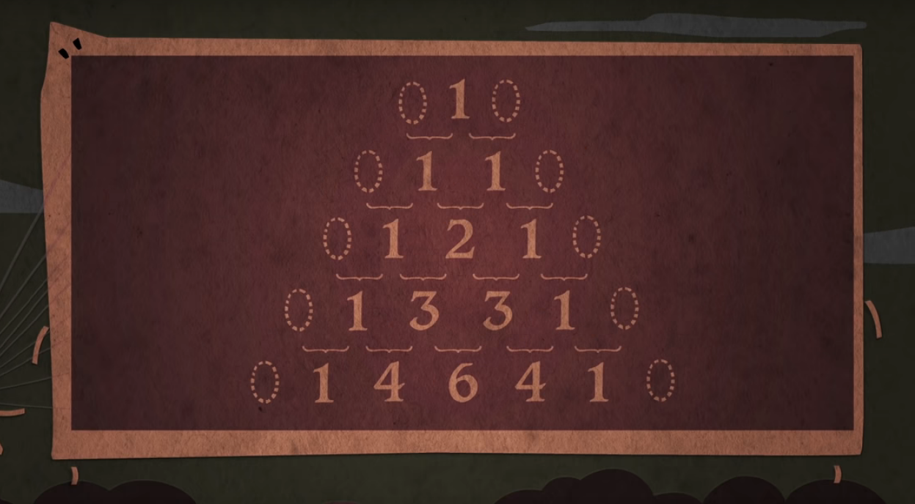
+
+
+
+
+
+

Slide 6
Τα κρυμμένα μυστικά του τριγώνου του Pascal

Slide 7
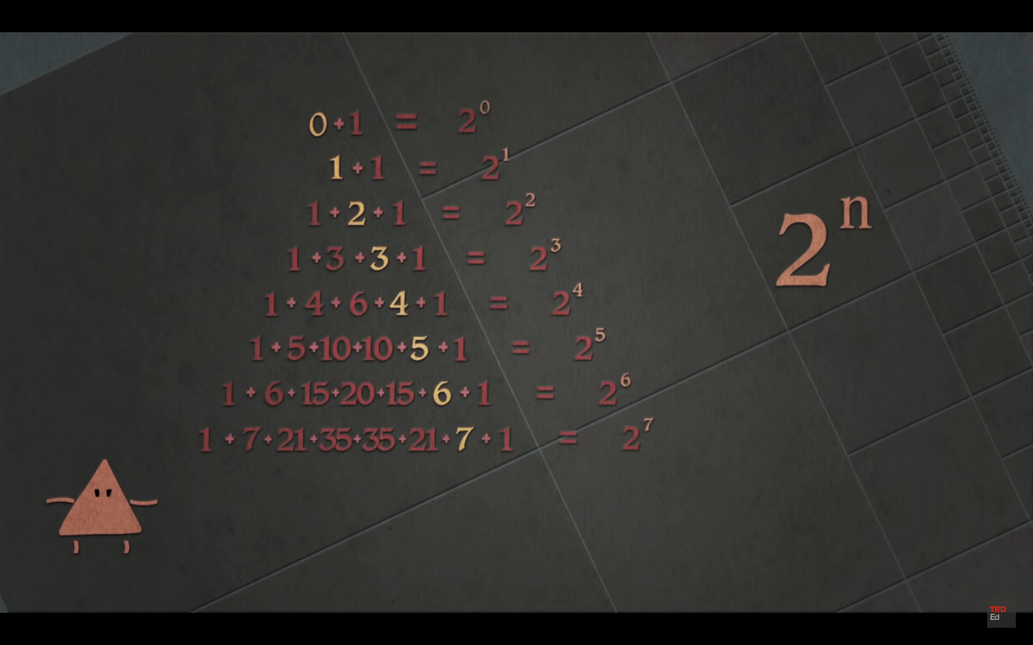
Το άθροισμα της κάθε σειράς είναι ίσο με τον αριθμό 2 υψωμένο στον αριθμό της σειράς που προσθέτουμε, και ξεκινάμε να μετράμε από το μηδέν

Slide 8
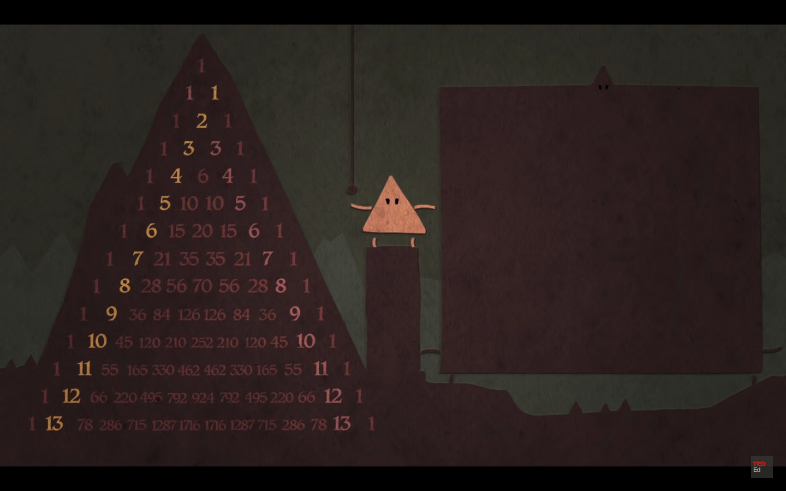
Στην δεύτερη διαγώνιο του τριγώνου υπάρχουν οι φυσικοί αριθμοί

Slide 9
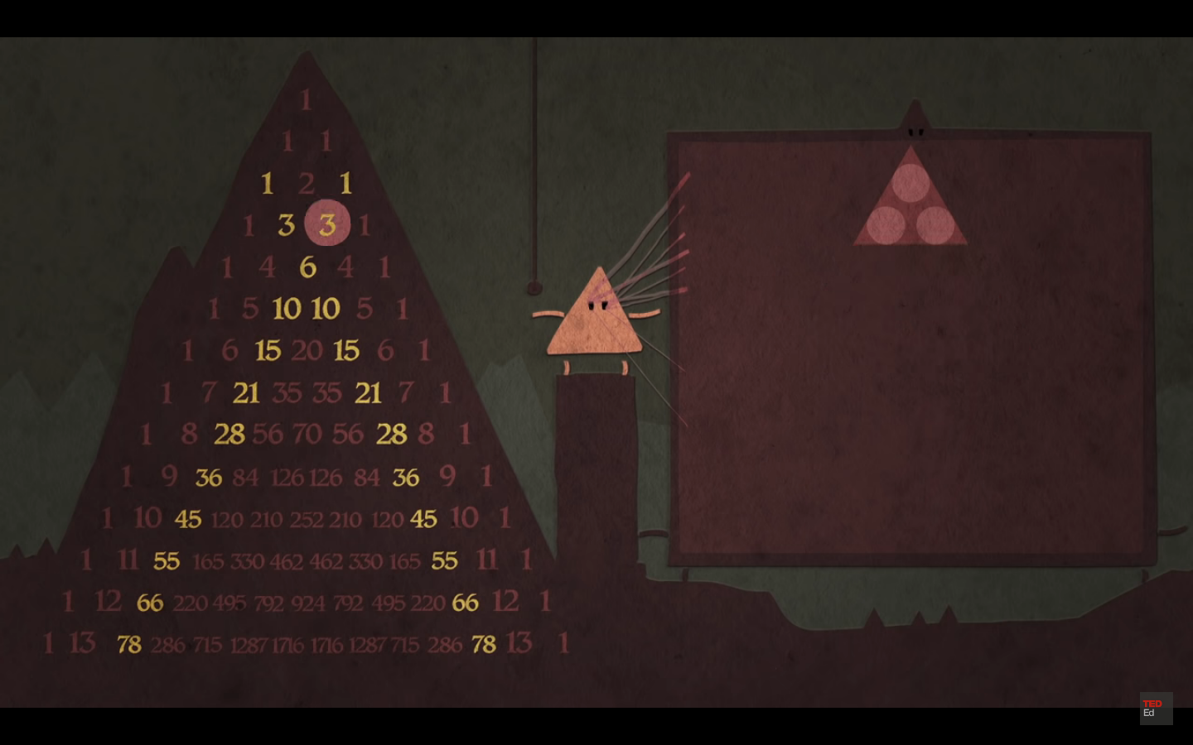
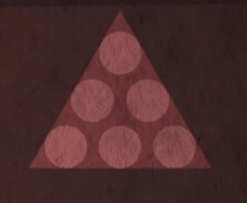
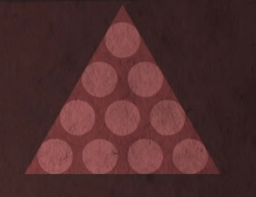
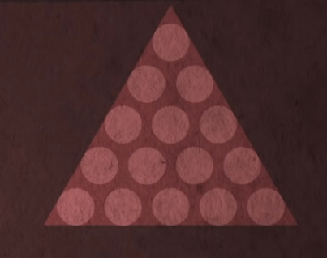
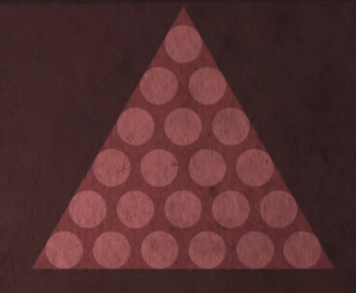
Στην τρίτη διαγώνιο υπάρχουν οι τρίγωνοι αριθμοί
3
6
10
15
21
…

Slide 10
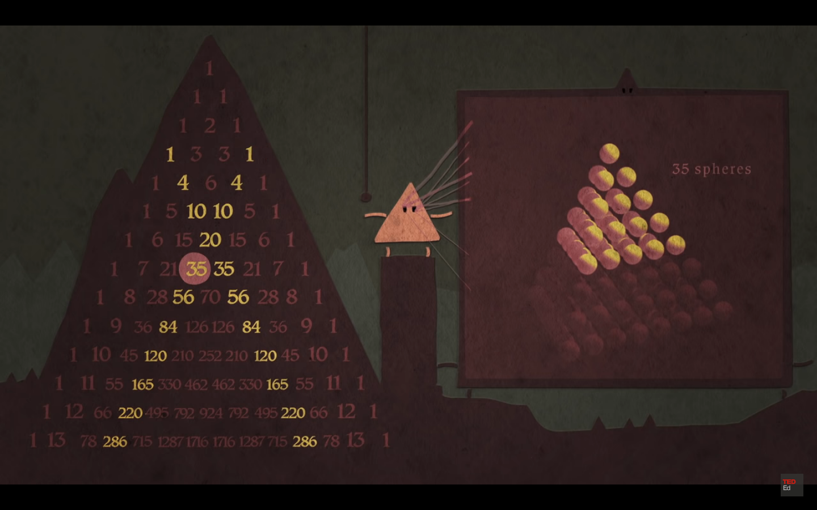
στην τέταρτη διαγώνιο υπάρχουν οι πυραμιδικοί αριθμοί

Slide 11
Το τρίγωνο του Pascal και οι αξιοσημείωτες ταυτότητες

Slide 12
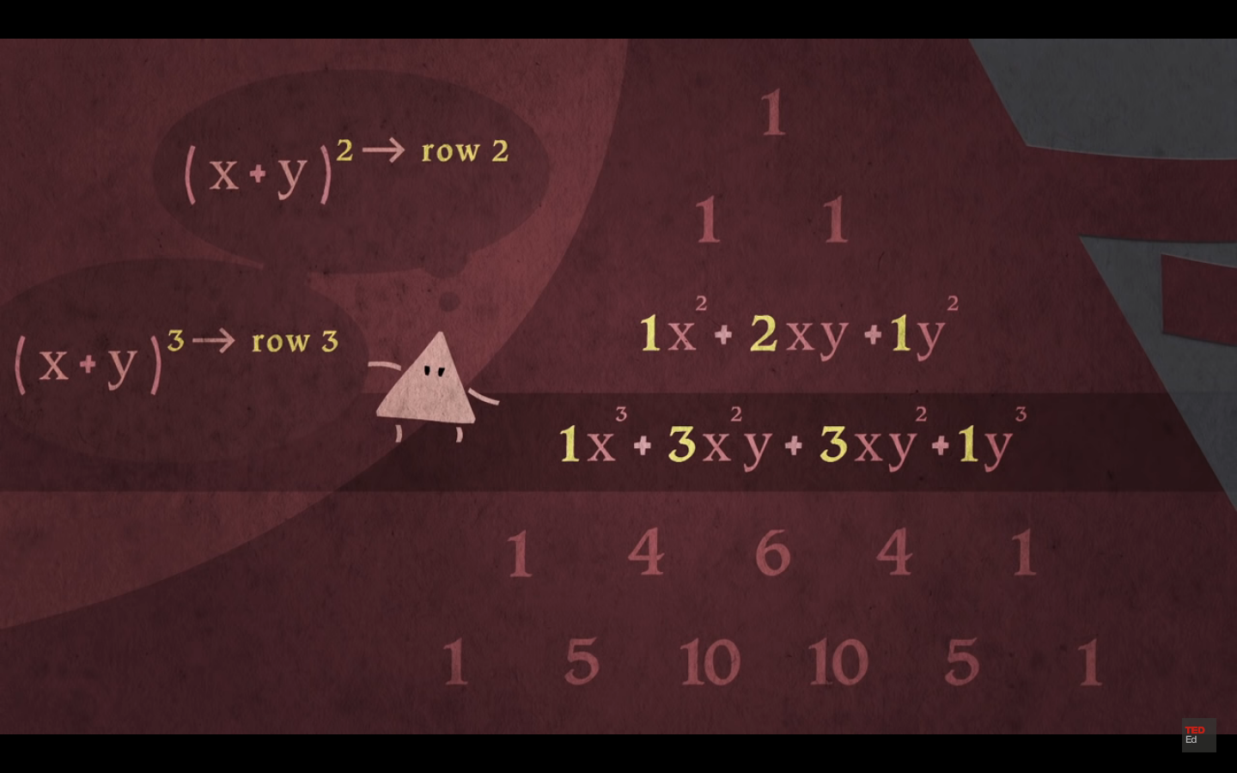
Ο εκθέτης προσδιορίζει το νούμερο της σειράς και ξεκινάμε να μετράμε από το μηδέν

Slide 13
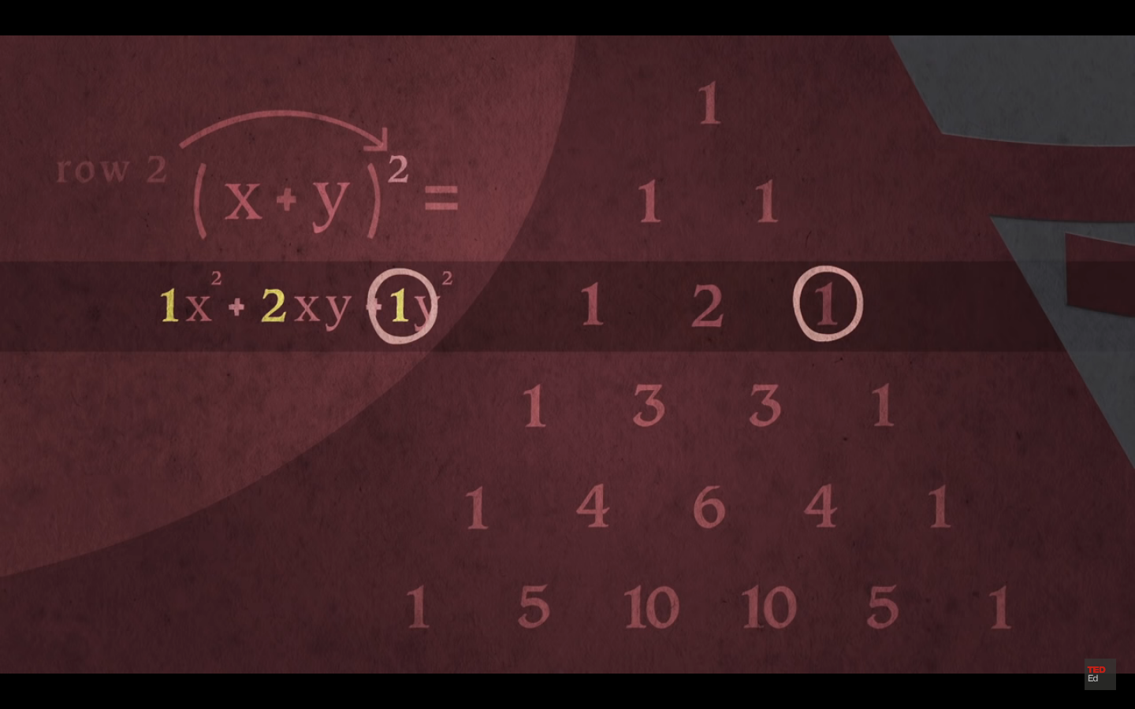
Η κάθε μεταβλητή της ταυτότητας αντιστοιχεί στο τρίγωνο του πασκάλ

Slide 14
Το τρίγωνο του Pascal και το τρίγωνο sierpinski

Slide 15
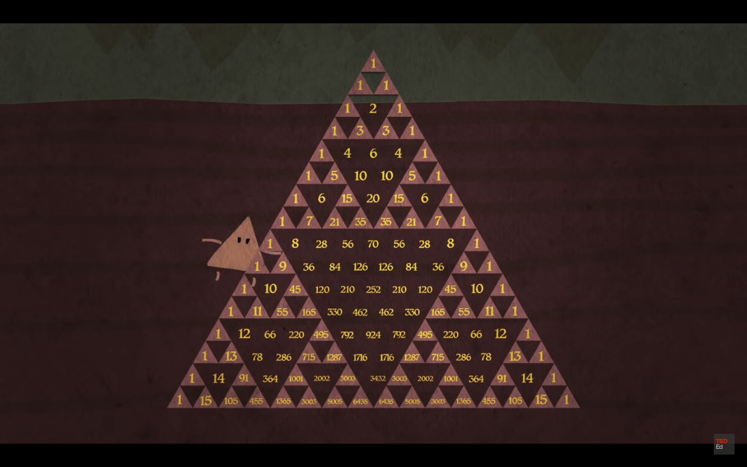
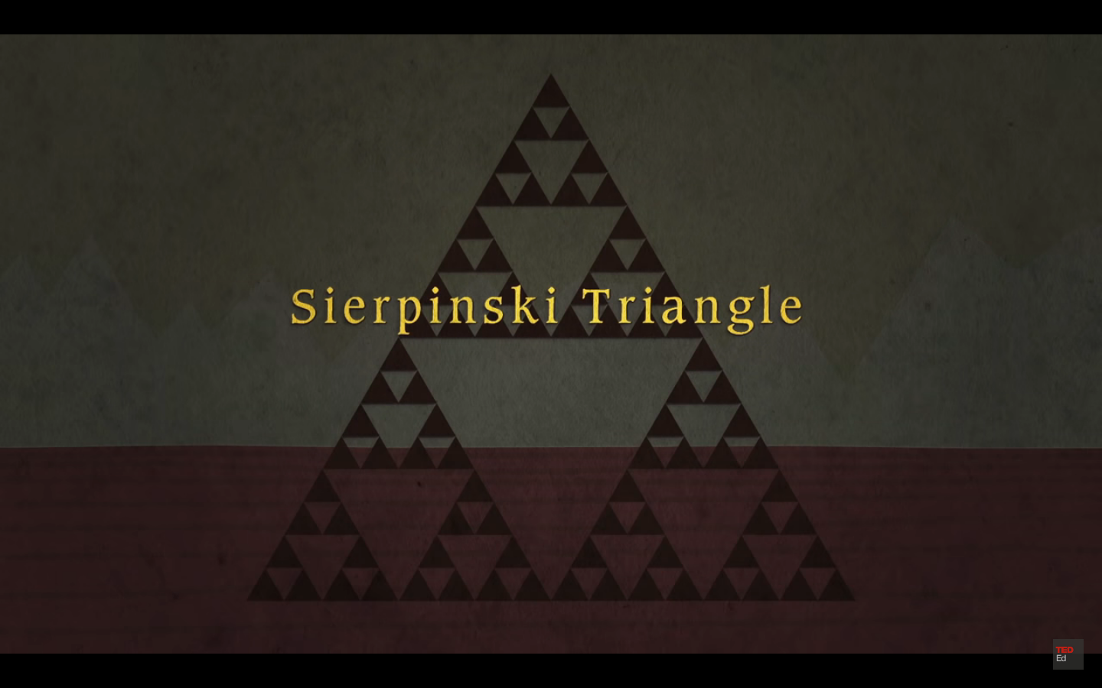
Αυτό το σχήμα προκύπτει αν σκιάσουμε τους μονούς αριθμούς
Αυτό το τρίγωνο βοηθάει σε διάφορους συνδυασμούς

Slide 16
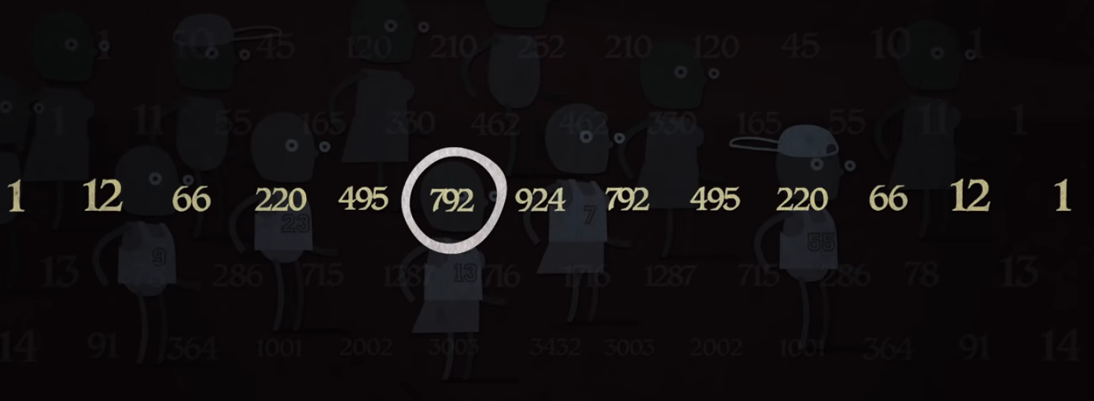
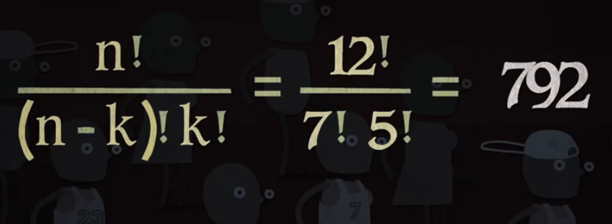
Για παράδειγμα:
Ας πούμε ότι έχουμε 12 άτομα και θέλουμε να φτιάξουμε μία ομάδα των 5 ατόμων. Πόσοι συνδυασμοί υπάρχουν;
Ή αλλιως να ψάξουμε στην σειρά 12 στήλη 6 του τριγώνου sierpinski και να βρούμε τη λύση.
Μπορούμε να χρησιμοποιήσουμε αυτόν τον τύπο

Slide 17
πηγές
el.wikipedia.org
Ted.ed.com

Slide 18


